Slide 1
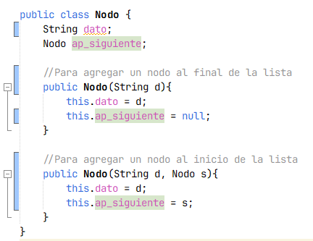
4
2
Elemento
inicio
fin

Slide 2
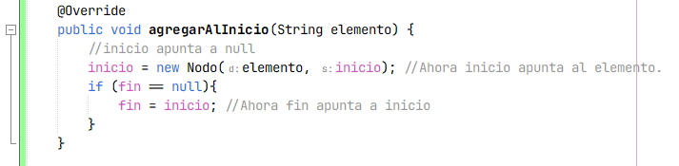
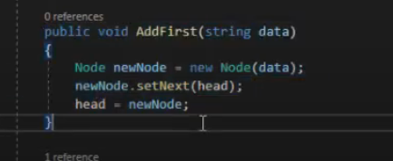


Primer caso: Lista vacía
2
2
inicio
fin
inicio
fin
inicio
fin
Segundo caso: La lista no está vacía
4
2
4
2
inicio
fin
3
inicio
fin
inicio

Slide 3
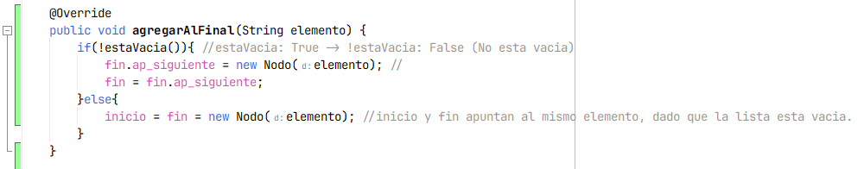

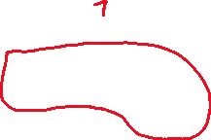


Primer caso: Lista vacía
2
inicio
fin
inicio
fin
Segundo caso: La lista no está vacía
fin.ap_siguiente = null
4
2
4
2
3
inicio
fin
inicio
fin
fin
inicio.ap_siguiente = fin

Slide 4
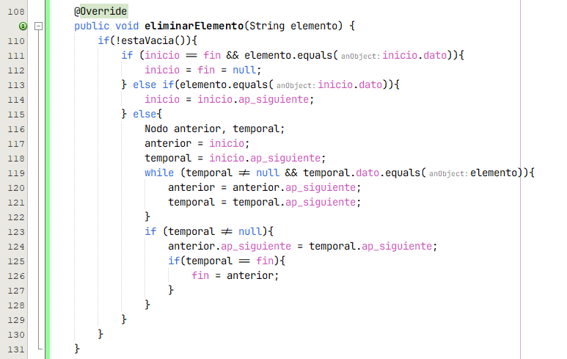
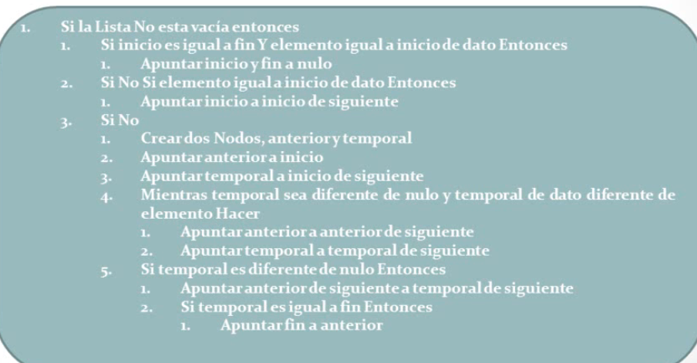
Primer caso
4
Cuando inicio y fin están en el mismo nodo.
inicio
fin
inicio
fin

Slide 5
Segundo caso: elemento = 4
Cuando el elemento a eliminar se encuentran en el primer nodo.
4
2
3
inicio
fin
inicio = inicio.ap_siguiente
4
2
3
inicio
inicio
fin
El nodo es eliminado por el sistema.
2
3
inicio
fin

Slide 6
Tercer caso: elemento = 8
4
2
6
8
3
inicio
fin
anterior = inicio
anterior
Cuando el elemento a eliminar no se encuentra en el primer nodo.
4
2
6
8
3
inicio
fin
temporal
4
2
6
8
3
inicio
fin

Slide 7
Tercer caso: elemento = 8
4
2
6
8
3
inicio
fin
Cuando el elemento a eliminar no se encuentra en ni en el primer ni en el ultimo nodo.
Bucle: temporal != null y temporal.dato != elemento
anterior
4
2
6
8
3
inicio
fin
1°
temporal
4
2
6
8
3
inicio
fin

Slide 8
Tercer caso: elemento = 8
4
2
6
8
3
inicio
fin
Cuando el elemento a eliminar no se encuentra en ni en el primer ni en el ultimo nodo.
Bucle: temporal != null y temporal.dato != elemento
anterior
4
2
6
8
3
inicio
fin
2°
temporal
4
2
6
8
3
inicio
fin

Slide 9


Tercer caso: elemento = 8
Cuando el elemento a eliminar no se encuentra en ni en el primer ni en el ultimo nodo.
4
2
6
8
3
inicio
fin
Bucle: temporal != null y temporal.dato != elemento
temporal.ap_siguiente
temporal
2°
4
2
6
8
3
inicio
fin
Fin del bucle: temporal.dato == elemento
temporal
anterior.ap_siguiente
Si: temporal != null
anterior
4
2
6
8
3
inicio
anterior.ap_siguiente = temporal.ap_siguiente
fin

Slide 10
Cuarto caso: elemento = 8
4
2
6
8
Cuando el elemento a eliminar se encuentra en el ultimo nodo.
inicio
fin
Bucle: temporal != null y temporal.dato != elemento
anterior
temporal
1°
4
2
6
8
inicio
fin
anterior
temporal
2°
4
2
6
8
inicio
fin
Fin del bucle: temporal.dato == elemento

Slide 11

Cuarto caso: elemento = 8
4
2
6
8
Cuando el elemento a eliminar se encuentra en el ultimo nodo.
inicio
fin
Bucle: temporal != null y temporal.dato != elemento
anterior
temporal
2°
4
2
6
8
inicio
fin
Fin del bucle: temporal.dato == elemento
Si: temporal != null
temporal
anterior.siguiente
anterior
4
2
6
8
inicio
fin

Slide 12


Cuarto caso: elemento = 8
4
2
6
8
Cuando el elemento a eliminar se encuentra en el ultimo nodo.
inicio
fin
Fin del bucle: temporal.dato == elemento
Si: temporal != null
temporal
anterior.siguiente
anterior
4
2
6
8
inicio
fin
Si: temporal == fin
temporal
anterior.siguiente
anterior
4
2
6
8
inicio
fin
fin

Slide 13

Cuarto caso: elemento = 8
4
2
6
8
Cuando el elemento a eliminar se encuentra en el ultimo nodo.
inicio
fin
Fin del bucle: temporal.dato == elemento
Si: temporal == fin
temporal
anterior.siguiente
anterior
4
2
6
8
inicio
fin
fin
La lista queda de la siguiente manera:
4
2
6
inicio
fin

Slide 14
Quinto caso: elemento = 9
Cuando el elemento a eliminar no se encuentra en la lista.
4
2
6
8
inicio
fin
Bucle: temporal != null y temporal.dato != elemento
anterior
temporal
1°
4
2
6
8
inicio
fin
anterior
temporal
2°
4
2
6
8
inicio
fin

Slide 15
Quinto caso: elemento = 9
Cuando el elemento a eliminar no se encuentra en la lista.
4
2
6
8
inicio
fin
Bucle: temporal != null y temporal.dato != elemento
anterior
temporal
3°
4
2
6
8
inicio
fin
Fin del bucle: temporal = null
Sale del condicional
4
2
6
8
inicio
fin
La lista queda así:

Slide 16
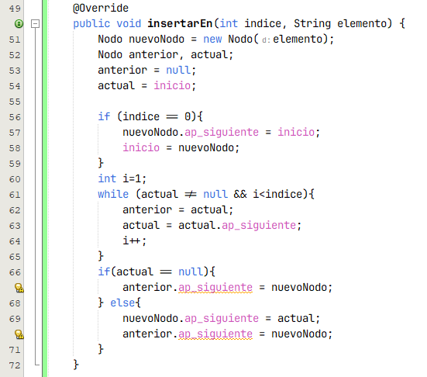

Primer caso: indice = 0
4
2
6
7
inicio
fin
nuevoNodo.ap_siguiente = inicio
inicio
Segundo caso: indice = 2
Bucle: actual != null y i < indice
anterior
actual
4
2
6
Nuevo nodo:
7
1°
inicio
fin
Nodo anterior:
actual
Nodo actual:
anterior
4
2
6
actual
4
inicio
inicio
fin

Slide 17


Segundo caso: indice = 2
Bucle: actual != null y i < indice
anterior
actual
2°
4
2
6
inicio
fin
Fin del bucle: i = indice
Si no: actual != null
nuevoNodo.ap_siguiente = actual
anterior
actual
4
2
6
inicio
fin
7
anterior.ap_siguiente = nuevoNodo
nuevoNodo

Slide 18
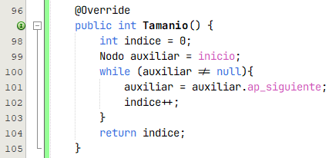
auxiliar
2°
4
2
6
inicio
fin
Indice = 1
Nodo auxiliar:
auxiliar
auxiliar
4
3°
inicio
4
2
6
Procedimiento
inicio
fin
Indice = 2
Bucle: auxiliar != null
auxiliar
Fin del bucle: auxiliar == null
1°
4
2
6
Retorna: índice = 2
inicio
fin
Indice = 0

Slide 19
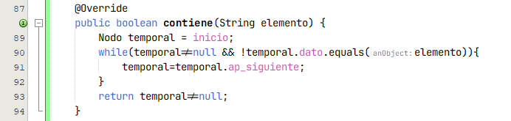
Bucle: temporal != null y temporal.dato != elemento
temporal
2°
4
2
6
Nodo temporal:
temporal
4
inicio
fin
inicio
Temporal.dato != elemento
Procedimiento: elemento = 6
Bucle: temporal != null y temporal.dato != elemento
Bucle: temporal != null y temporal.dato != elemento
temporal
temporal
3°
4
2
6
1°
4
2
6
inicio
fin
Temporal.dato == elemento
inicio
fin
Fin del bucle: temporal == elemento
Temporal.dato != elemento
Retorno: Verdadero

Slide 20
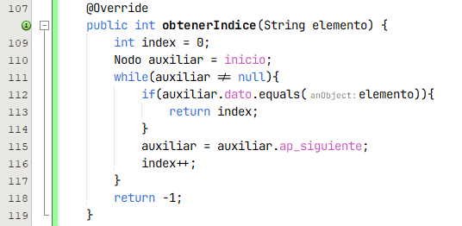
Bucle: auxiliar != null
auxiliar
2°
4
2
6
inicio
fin
Nodo auxiliar:
Index = 1
auxiliar.dato != elemento
auxiliar
4
Bucle: auxiliar != null
inicio
auxiliar
Primer caso: elemento = 6
3°
4
2
6
Bucle: auxiliar != null
inicio
fin
auxiliar
Index = 2
auxiliar.dato == elemento
1°
4
2
6
Fin del bucle: auxiliar == elemento
Retorno: index = 2
inicio
Index = 0
fin

Slide 21
…
Bucle: auxiliar != null
auxiliar
4°
4
2
6
Nodo auxiliar:
inicio
fin
auxiliar
4
Index = 3
auxiliar == null
inicio
Fin del bucle: auxiliar == null
Segundo caso: elemento = 9
Retorno: -1
Bucle: auxiliar != null
auxiliar
auxiliar.dato != elemento
1°
4
2
6
inicio
Index = 0
fin

Slide 22
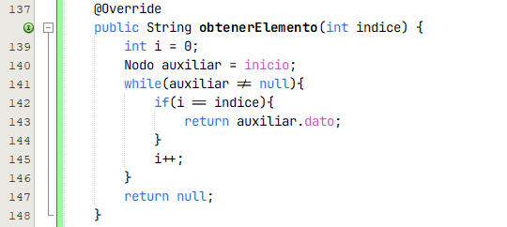
Bucle: auxiliar != null
auxiliar
2°
4
2
6
inicio
fin
Nodo auxiliar:
i = 1
auxiliar
4
Fin del bucle: el índice coincide con el iterador (i)
inicio
Retorno: auxiliar.dato = 2
Primer caso: índice = 1
Bucle: auxiliar != null
auxiliar
1°
4
2
6
inicio
i = 0
fin

Slide 23
…
Bucle: auxiliar != null
auxiliar
3°
4
2
6
Nodo auxiliar:
inicio
fin
i = 2
auxiliar
4
auxiliar
inicio
4°
4
2
6
Segundo caso: índice = 3
Bucle: auxiliar != null
inicio
fin
auxiliar
i = 3
auxiliar == null
1°
4
2
6
Fin del bucle: auxiliar == null
Retorno: null
inicio
i = 0
fin

Slide 24
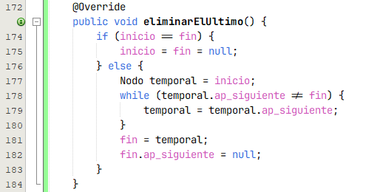
Bucle: temporal.ap_siguiente != fin
temporal
1°
4
2
6
inicio
fin
temporal.ap_siguiente != fin
Primer caso: inicio == final
temporal
4
2°
4
2
6
inicio
fin
inicio
fin
inicio
fin
temporal.ap_siguiente == fin
Segundo caso: inicio != final
Fin del bucle: temporal.ap_siguiente == fin
Nodo temporal:
temporal
temporal
4
4
2
6
inicio
inicio
fin
fin

